Slide 1

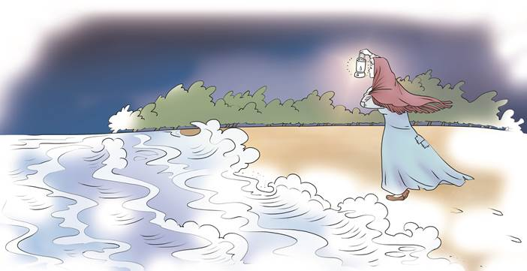


语文 六年级 上册
穷人
14
第一课时
第二课时

Slide 2
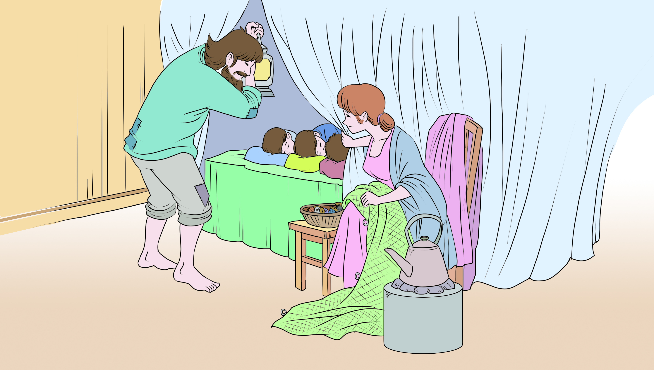
任务：端详穷人的矛盾

Slide 3
第一课时
活动1
完成任务
走近海边小屋

Slide 4
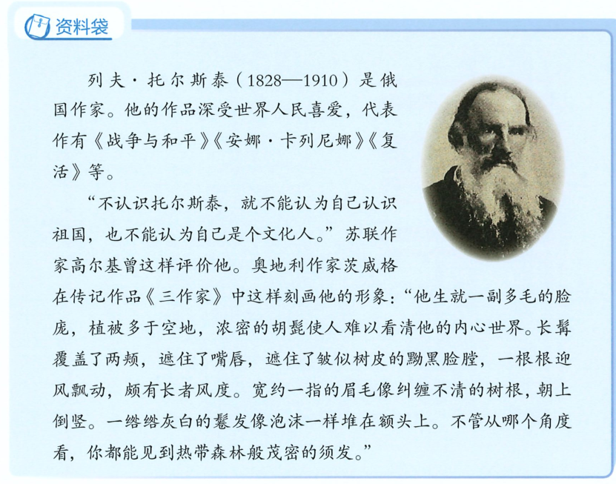
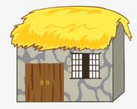
1
任务 了解作者

Slide 5
2
任务 了解写作背景
《穷人》的写作年代，正是俄国历史上阶级矛盾空前激化的时期。在这个时期，贵族、资产阶级榨取人民的血汗，生活奢华而道德堕落；广大劳动人民的生活极端贫困，然而他们却高尚淳朴。这篇小说真实地反映了这一历史时期劳动人民的苦难生活和他们的高尚品德。

Slide 6

3
任务 字词大通关
词语我会认
yòu
guǎ
kuí
lí
保佑 寡妇 魁梧 黧黑 渔夫 抱怨 糟糕 狂风怒吼 忐忑不安 自作自受 汹涌澎湃 心惊肉跳 波涛轰鸣
zāo
tǎn tè
zuò
xiōng
pài

Slide 7

生字我会写
点击生字观看生字视频
汹
涌
澎
湃
熄
掀
困
唉
淋
嘿
糟
嘛
皱
勺

Slide 8
4
任务 了解故事内容
快速默读课文，说一说：课文主要讲了一件什么事？
桑娜和渔夫一家生活困难，邻居西蒙去世后，他们收养了西蒙家的两个孩子。

Slide 9
5
任务 梳理故事情节
这篇课文围绕桑娜夫妇收养孤儿的故事向我们展示了哪些情节？

Slide 10
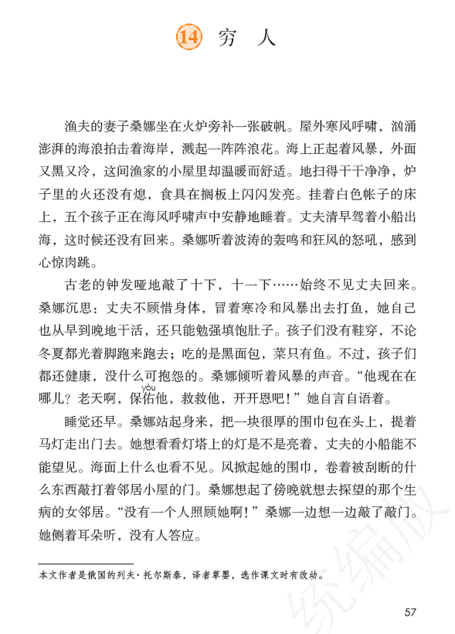
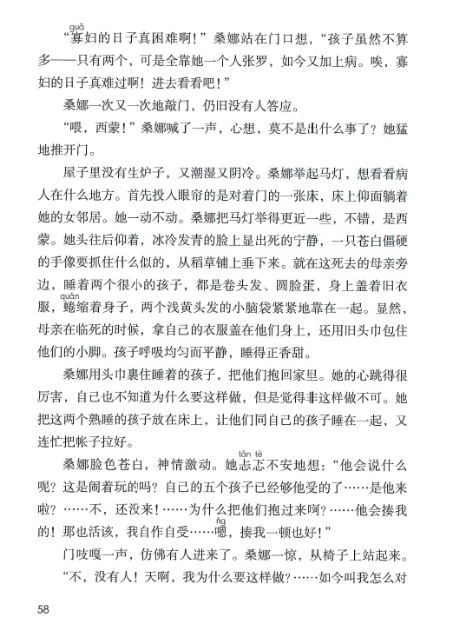
4
5
1
6
7
探望邻居
抱回孤儿
忐忑不安
盼夫归来
2
8
3
9
10
11

Slide 11
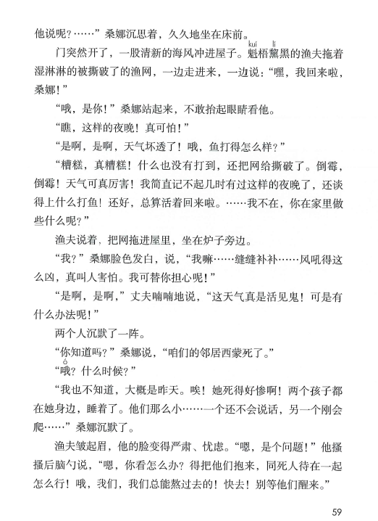
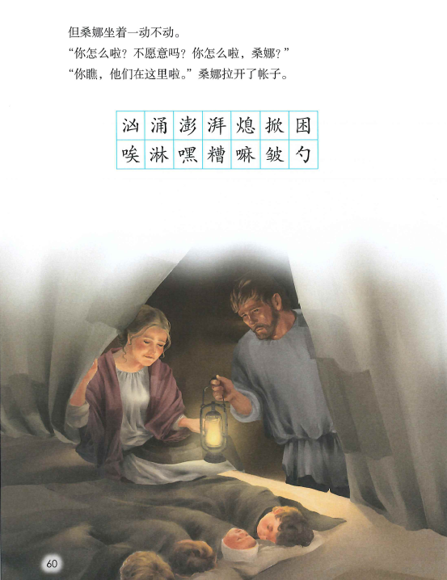
25
12
26
27
13
14
15
渔夫回家夫妇商量不谋而合
16
17
18
19
20
21
22
23
24

Slide 12
活动2
进入小屋
了解穷人之穷

Slide 13
自由朗读课文第1—11自然段，思考：文中没有一个“穷”字，从哪里可以看出他们确实很“穷”？标注相关语句，并展开交流。

Slide 14

桑娜家
生活十分辛劳
渔夫的妻子桑娜坐在火炉旁补一张破帆。屋外寒风呼啸，汹涌澎湃的海浪拍击着海岸，溅起一阵阵浪花。海上正起着风暴，外面又黑又冷，这间渔家的小屋里却温暖而舒适。地扫得干干净净，炉子里的火还没有熄，食具在搁板上闪闪发亮。挂着白色帐子的床上，五个孩子正在海风呼啸声中安静地睡着。丈夫清早驾着小船出海，这时候还没有回来。桑娜听着波涛的轰鸣和狂风的怒吼，感到心惊肉跳。
1
对比
这句环境描写可以让你感受到桑娜怎样的品质？
勤劳能干

Slide 15
劳动条件差
古老的钟发哑地敲了十下，十一下……始终不见丈夫回来。桑娜沉思：丈夫不顾惜身体，冒着寒冷和风暴出去打鱼，她自己也从早到晚地干活，还只能勉强填饱肚子。孩子们没有鞋穿，不论冬夏都光着脚跑来跑去；吃的是黑面包，菜只有鱼。不过，孩子们都还健康，没什么可抱怨的。桑娜倾听着风暴的声音。“他现在在哪儿？老天啊，保佑他，救救他，开开恩吧！”她自言自语着。
2
吃得差、穿得差

Slide 16
西蒙家
住得差
屋子里没有生炉子，又潮湿又阴冷。桑娜举起马灯，想看看病人在什么地方。首先投入眼帘的是对着门的一张床，床上仰面躺着她的女邻居。她一动不动。桑娜把马灯举得更近一些，不错，是西蒙。她头往后仰着，冰冷发青的脸上显出死的宁静，一只苍白僵硬的手像要抓住什么似的，从稻草铺上垂下来。就在这死去的母亲旁边，睡着两个很小的孩子，都是卷头发、圆脸蛋，身上盖着旧衣服，蜷缩着身子，两个浅黄头发的小脑袋紧紧地靠在一起。显然，母亲在临死的时候，拿自己的衣服盖
在他们身上，还用旧头巾包住他们的小脚。孩子呼吸均匀而
平静，睡得正香甜。
7
穿得差

Slide 17
劳动条件差
吃得差、穿得差
穷
住得差
还要承受病痛的折磨

Slide 18
语文 六年级 上册
穷人
14
第二课时

Slide 19
活动3
感受人物形象
明确穷人不穷

Slide 20
桑娜的做法
面对两个孤儿，桑娜是怎么做的？阅读第8—11自然段，圈画相关内容，并进行批注、交流。

Slide 21
桑娜用头巾裹住睡着的孩子，把他们抱回家里。她的心跳得很厉害，自己也不知道为什么要这样做，但是觉得非这样做不可。她把这两个熟睡的孩子放在床上，让他们同自己的孩子睡在一起，又连忙把帐子拉好。
8
看似矛盾，实际上反映了桑娜同情穷人、关心穷人的善良品质。

Slide 22
形容心神不安定
情绪极为复杂
桑娜脸色苍白，神情激动。她忐忑不安地想：“他会说什么呢？这是闹着玩的吗？自己的五个孩子已经够他受的了……是他来啦？……不，还没来！……为什么把他们抱过来啊？……他会揍我的！那也活该，我自作自受……嗯，揍我一顿也好！”
门吱嘎一声，仿佛有人进来了。桑娜一惊，从椅子上站起来。
“不，没有人！天啊，我为什么要这样做？……如今叫
我怎么对他说呢？……”桑娜沉思着，久久地坐在床前。
9
细腻地刻画出人物最真实、最平凡的一面。正是这样复杂的情绪，才让人深刻体会到在困难面前作正确的抉择需要多大的勇气。
桑娜抱回孤儿后，面对自己的五个孩子，想想生死未卜的丈夫，她无比紧张、担忧未来的生活能否熬过去。
10
11

Slide 23
作者为什么要详细刻画桑娜抱回孩子后的心理活动？文中甚至还写了她责备自己的想法，这样不会有损桑娜高尚的形象吗？
这样的心理，更让人觉得桑娜的想法真实可信。正因为桑娜虽然一度后悔、自责，最终却情愿挨揍也要收养两个孩子，反而让人觉得她的形象更加高大。

Slide 24

关注标点符号
桑娜脸色苍白，神情激动。她忐忑不安地想：“他会说什么呢？这是闹着玩的吗？自己的五个孩子已经够他受的了……是他来啦？……不，还没来！……为什么把他们抱过来啊？……他会揍我的！那也活该，我自作自受……嗯，揍我一顿也好！”
门吱嘎一声，仿佛有人进来了。桑娜一惊，从椅子上站起来。
“不，没有人！天啊，我为什么要这样做？……如今叫
我怎么对他说呢？……”桑娜沉思着，久久地坐在床前。
9
六个问号，四个感叹号，七个省略号，将桑娜内心的自责、担忧表现得淋漓尽致。
10
11

Slide 25
渔夫的做法
自由朗读课文第12—27自然段，通过本文对渔夫的描写，我们可以感受到他怎样的形象特点？请勾画相关内容并进行简单批注。

Slide 26
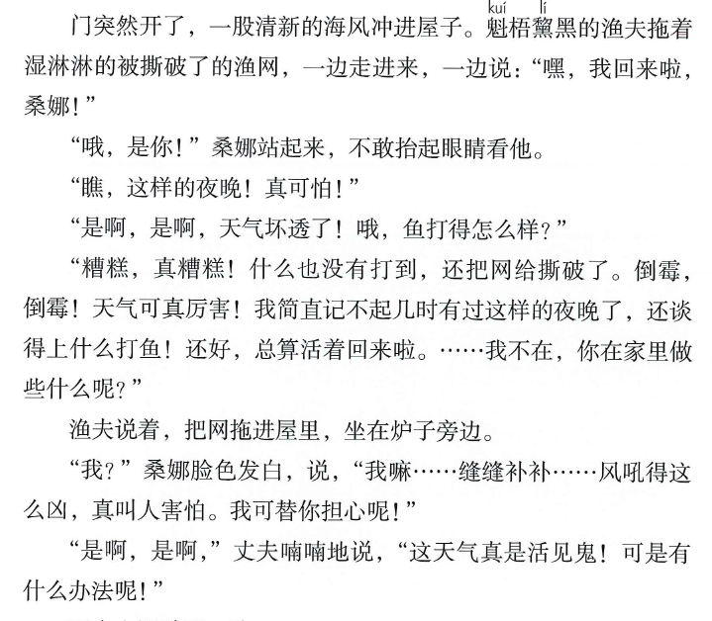
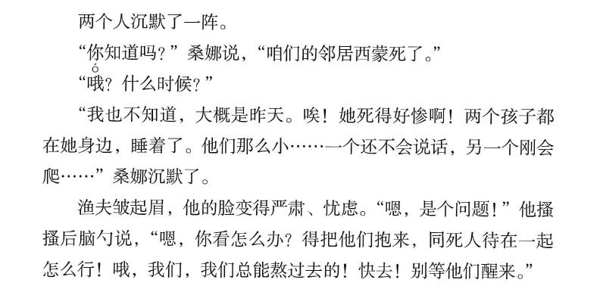
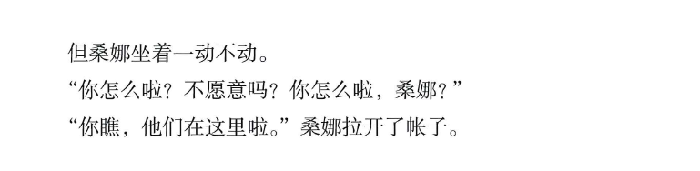
12
20
21
22
13
23
14
15
16
24
25
26
17
27
18
感到问题很难办，
认真思考
19
心直口快、性格爽朗

Slide 27
渔夫为了抚养孩子，准备过更苦的日子，准备付出更多的辛苦。甘愿自己受苦也要帮助别人。
12
20
21
22
13
23
14
15
16
24
25
26
17
既是征求妻子的意见，又表明自己的观点，更体现了渔夫的粗中有细和善良。
27
18
19

Slide 28
你认为桑娜和渔夫是穷人吗？
勤劳
善良
穷人，不穷！
爱心
同情心
……

Slide 29

课外书屋
高尔基曾经说：“不认识托尔斯泰者，不可能认识俄罗斯。”寻找并阅读列夫・托尔斯泰的其他小说作品。
《一个地主的早晨》《哈吉穆拉特》《哥萨克》《克鲁采奏鸣曲》……

Slide 30


练一练
一、根据意思写词语。
1.形容担心灾祸临头，恐慌不安。
2.心神极为不安。
3.形容声势浩大，不可阻挡。
心惊肉跳
忐忑不安
汹涌澎湃

Slide 31
二、课文为什么以“穷人”为题？
这篇课文反映的是一百多年前沙皇统治下的穷人们的悲惨生活，所以本文以“穷人”为题更宽泛。
以“穷人”为题更能体现主旨，虽然人穷，但为了帮助别人，宁愿自己吃苦受累，像这样的穷人还有很多。

Slide 32
三、小练笔。
沉默中，桑娜会想些什么呢？联系课文内容，写一写桑娜的心理活动。
“是啊，是啊，”丈夫喃喃地说，“这天气真是活见鬼！可是有什么办法呢！”
两个人沉默了一阵。
日子已经十分艰苦了，现在又抱回两个孩子……丈夫冒着生命危险劳动，已经为这个家的生计拼命了……今后的日子又该怎么过呢？

Slide 33


